Slide 1
Tema 1.1 Introducción Capítulo 1 Andrew S. Tanenbaum Tercera Edición
00881- Sistemas Operativos

Slide 2
Introducción a los sistemas operativos
Un sistema de cómputo moderno consta de:
Uno o más procesadores,
Una memoria principal,
Periféricos
Discos, impresoras, un teclado, una pantalla, otros dispositivos de entrada/salida.
Interfaces de red

Slide 3
Introducción a los sistemas operativos
Las computadoras vienen equipadas con una capa de software llamada sistema operativo, cuya labor es:
administrar todos esos dispositivos y
proporcionar a los programas de usuario una interfaz más sencilla para comunicarse con el hardware.

Slide 4
Introducción a los sistemas operativos
En la parte inferior está el hardware que, en muchos casos, se compone de dos o más niveles o capas. El nivel más bajo se contiene dispositivos físicos hechos con circuitos integrados, cables, fuentes de potencia, tubos de rayos catódicos y objetos similares.
Aplicaciones de Usuario (Navegador Web, Lector correo, programas generales)
Programa de Interfaz de Usuario (Shell o GUI)
Sistema Operativo
(Modo Kernel)
Hardware

Slide 5
Introducción a los sistemas operativos
Ámbito del ingeniero eléctrico: construcción y funcionamiento de tales dispositivos.
Microarquitectura, en el que los dispositivos físicos se agrupan para formar unidades funcionales.

Slide 6
Introducción a los sistemas operativos
Este nivel contiene algunos registros internos de la CPU (unidad de procesamiento central; Central Processing Unit ) y una ruta de datos que contiene una unidad aritmética y lógica.
En algunas máquinas, el funcionamiento de la ruta de datos se controla mediante software (el microprograma); en otras maquinas, se controla en forma directa con circuitos de hardware.

Slide 7
Introducción a los sistemas operativos
El propósito de la ruta de datos es ejecutar un conjunto de instrucciones:
Algunas pueden efectuarse en un solo ciclo de la ruta;
mientras que otras podrían requerir varios ciclos.
El hardware y las instrucciones que son visibles para un programador en lenguaje ensamblador, constituyen el nivel de arquitectura de conjunto de instrucciones o también lenguaje de máquina.

Slide 8
Sistema Operativo (SO)
Capa de software
oculta (en forma parcial) el hardware y
proporciona al programador un conjunto de instrucciones con el cual pueda trabajar con más comodidad.
Por encima del sistema operativo está el resto del software del sistema: (no forma parte del SO)
Shell(interprete de comandos),
Sistemas de ventanas,
Compiladores, editores y
programas similares independientes de la aplicación.

Slide 9
Sistema Operativo (SO)
El sistema operativo, es por lo regular, la porción del software que opera en modo de kernel o modo supervisor, y está protegida de la intervención del usuario por el hardware.

Slide 10
Sistema Operativo (SO)
Sobre los programas del sistema están los programas de aplicación. (programas para resolver sus problemas particulares)
Ejemplo: procesadores de texto, hojas de cálculo, cálculos de ingeniería o almacenamiento de información en base de datos.

Slide 11
Qué es un Sistema Operativo
Los sistemas operativos desempeñan básicamente dos funciones independientes:
Sistema operativo como máquina extendida.
Sistema operativo como administrador de recursos

Slide 12
Sistema Operativo como máquina extendida
La función del sistema operativo es presentar al usuario el equivalente de una máquina extendida o máquina virtual que es más fácil de programar que el hardware subyacente. El sistema operativo ofreceuna variedad de servicios que los programas pueden obtener empleando instrucciones especiales que se conocen como llamadas al sistema.

Slide 13
Sistema operativo como administrador de recursos
Tiene como misión administrar todos los elementos de un sistema complejo (procesadores, memorias, temporizadores, discos, ratones, interfaces de red, impresoras y una amplia gama de otros dispositivos).
La tarea del sistema operativo consiste en efectuar un reparto ordenado y controlado de los procesadores, memorias, y dispositivos de E/S, entre los diversos programas.

Slide 14
Sistema operativo como administrador de recursos
La tarea primordial del SO es mantenerse al tanto de quién está usando qué recurso, conceder solicitudes de recursos.
Uso y mediar entre solicitudes de diferentes programas y usuarios que estén en conflictos.
La administración del recurso incluye el multiplexaje (comportamiento) de recursos en dos formas:
En el tiempo
Y en el espacio

Slide 15
Administrador de recursos en el tiempo
Cuando un recurso se multiplexa en el tiempo, diferentes programas o usuarios se turnan para usarlo. Primero uno de ellos usa el recurso, luego otro y así sucesivamente.
Determinar como se multiplexa el recurso en el tiempo, quién sigue y cuanto tiempo, es tarea del sistema operativo.
Un ejemplo de multiplexaje en el tiempo es una impresora compartida.

Slide 16
Administrador de recursos en el espacio
El otro tipo de multiplexaje es en el espacio. En lugar de que los clientes se turnen, cada uno recibe una parte del recurso. Ejemplo: la memoria principal se divide entre varios programas en ejecución, de modo que todos puedan estar residentes al mismo tiempo.
Otro recurso que se multiplexa en el espacio es el disco duro. Repartir el espacio y mantenerse al tanto de quien esta usando cuales bloques de disco es una tarea de administración de recursos del sistema operativo.

Slide 17
1.2 Historia de los sistemas operativos
La primera computadora digital verdadera fue diseñada por el matemático inglés Charles Babbage (1792-1871). “Máquina Analítica”.
Ada Lovelace: Fue la primera programadora del mundo (lenguaje de programación ADA® se llama así en su honor).

Slide 18
Historia La primera generación (1945-1955) Tubos de vacío y tableros
A mediados de la década de 1940, Howard Aiken, en Harvard; John von Neumann, en el Instituto de Estudio Avanzadode Princeton; J. Presper Ecker y William Mauchley, en la Universidad de Pensilvania y Konrad Zuse, en Alemania, lograron construir máquinas calculadoras.
Las primeras empleaban relevadores mecánicos pero eran muy lentas, con tiempos de ciclo medidos en segundos. Luego los relevadores fueron sustituidos por tubos de vació.

Slide 19
La primera generación (1945-1955) Tubos de vacío y tableros
Estas máquinas eran enormes: ocupaban recintos enteros y tenían decenas de miles de tubos de vacío.
Eran millones de veces más lentas que las computadoras actuales.
Un solo grupo de personas diseñaba, construía, programaba, operado y mantenía cada máquina (no existían lenguajes de programación).
Realizaba cálculos numéricos simples como la preparación de tablas de senos, cosenos y logaritmos.

Slide 20
Segunda Generación (1955-1965) Transistores y Sistemas por lotes
Las computadoras se volvieron bastante fiables como para fabricarse y venderse a clientes comerciales.
Estas máquinas llamadas mainframes o macrocomputadoras se alojaban en salas de cómputo especiales y las manejaban grupos de operadores profesionales.

Slide 21
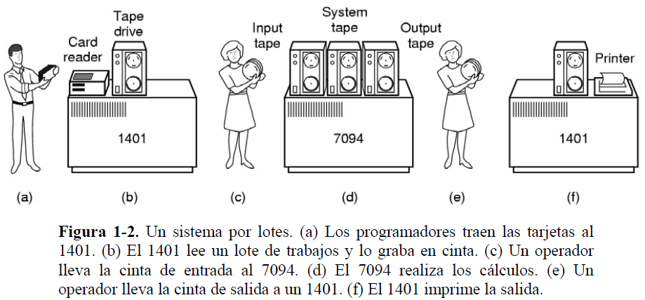
Segunda Generación (1955-1965) Transistores y Sistemas por lotes

Slide 22
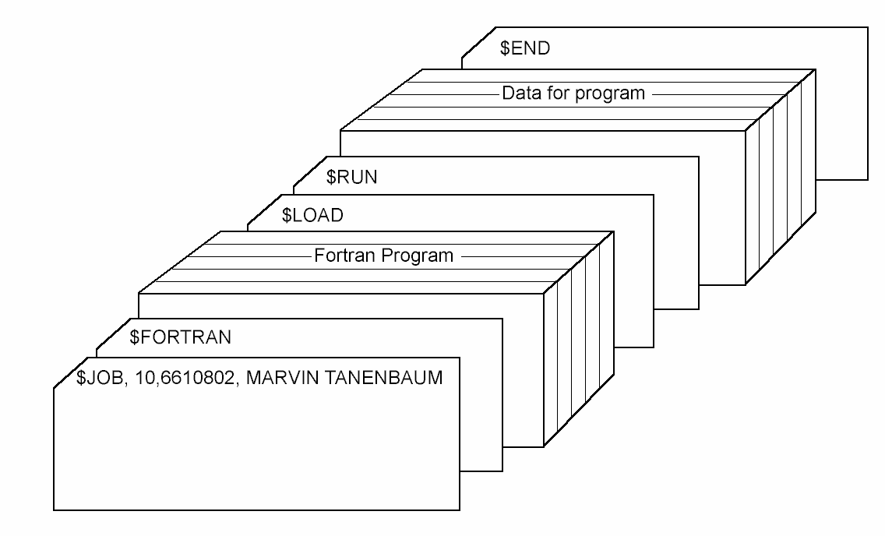
Segunda Generación (1955-1965) Transistores y Sistemas por lotes
Los grandes ordenadores de la segunda generación se utilizaron para realizar cálculos científicos y de ingeniería. Esos cálculos fueron programados principalmente en FORTRAN (Fortran Monitor System) y en lenguaje ensamblador .
Figura 1-3. Estructura de un trabajo típico en el sistema operativo FMS.

Slide 23
Tercera Generación (1965-1980): Circuitos Integrados y Multiprogramación
IBM, introduce el System/360.
El 360 era una serie de máquinas compatibles a nivel de software que iban desde ordenadores del tamaño del 1401, hasta otras más potentes como la 7094.
En los años siguientes, IBM sacó al mercado sucesores compatibles con la línea 360, fabricados con tecnología más moderna: las series 370, 4300, 3080 y 3090.

Slide 24
Características de la línea 360
El 360 se diseñó de para que realizara computación tanto científica (numérica), como comercial.
Utilizó circuitos integrados (a pequeña escala).
Notable ventaja en precio y potencia.

Slide 25
La Cuarta Generación (de 1980 hasta el presente): Ordenadores Personales
Se inicia el desarrollo de los circuitos integrados a gran escala (LSI; Large Scale Integration), es decir chips que contienen miles de transistores en un centímetro cuadrado de silicio.
Surge la era del ordenador personal (microcomputadoras).
En 1974, Intel presentó el 8080, la primera CPU de ocho bits de propósito general. Primer microordenador con disco (unidad de disco flexible de ocho pulgadas).
Kildall escribió un sistema operativo basado en disco llamado CP/M (Control Program for Microcomputers).

Slide 26
La Cuarta Generación (de 1980 hasta el presente): Ordenadores Personales
En 1980, IBM diseñó el PC y buscó software que se ejecutara en él. (Bill Gates: intérprete de BASIC).
Luego Gates ofreció a IBM un paquete DOS/BASIC (Microsoft Disk Operating System) y pronto dominó el mercado del IBM PC.
El 1983 la PC/AT de IBM salió a la venta con la CPU 80286 de Intel.
Versiones posteriores: MS-DOS en el 80386 y el 80486.
Surgen funciones más avanzadas, procedentes de UNIX. (XENIX).

Slide 27
La Cuarta Generación (de 1980 hasta el presente): Ordenadores Personales
Años sesenta: Engelbart invento la GUI (Graphical User Interface; Interfaz Gráfica de Usuario), provista de ventanas, iconos, menús y ratón.
La compañía produjo un sistema basado en una GUI al que llamó Windows, y que originalmente se ejecutaba por encima de MS-DOS.
De 1985 a 1995, Windows no fue más que un entorno gráfico por encima de MS-DOS.

Slide 28
La Cuarta Generación (de 1980 hasta el presente): Ordenadores Personales
En 1995 salió a la circulación, Windows 95.
En 1998 salió, Windows 98.
Tanto Windows 95 como Windows 98 (contienen lenguaje ensamblador Intel de 16 bits).
Otras versiones: Windows NT, Windows 2000 (1999, con la intención de que fuera el sucesor tanto de Windows 98 como de Windows NT 4.0.) y Windows Me (Millennium edition).

Slide 29
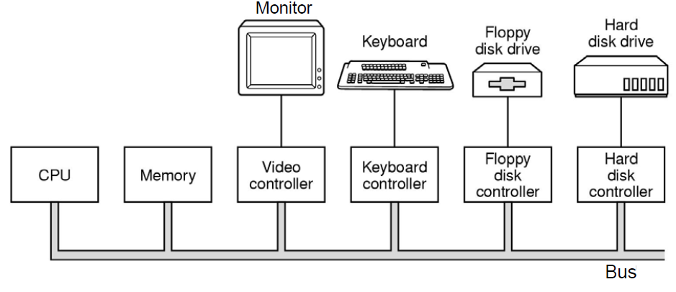
1.3 Revisión de aspectos de hardware
Figura 1-5. Algunos de los componentes de un ordenador personal sencillo.

Slide 30
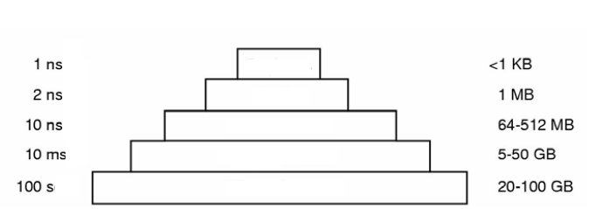
Revisión de aspectos de hardware
1.3.1 PROCESADORES: toma, decodifica y ejecuta las instrucciones.
1.3.2 Memoria: segundo componente importante de cualquier ordenador. RAM (Random Access Memory;
memoria de acceso aleatorio).
Tiempo de acceso típico
Capacidad típica
Registros
Jerarquía
usual de memoria.
Caché
Memoria principal
Disco magnético
Cinta magnética

Slide 31
Revisión de aspectos de hardware
La memoria no volátil no pierde su contenido cuando se corta el suministro de electricidad.
La ROM (Read Only Memory; memoria de sólo lectura) se programa en la fábrica y no puede modificarse posteriormente.
La ROM es rápida y económica. En algunos ordenadores el programa de arranque del ordenador está almacenado en ROM.
La EEPROM (Electrically Erasable Programable ROM; ROM borrable y programable eléctricamente) y la flash RAM no son volátiles, pero su contenido puede borrarse y volver a escribirse.

Slide 32
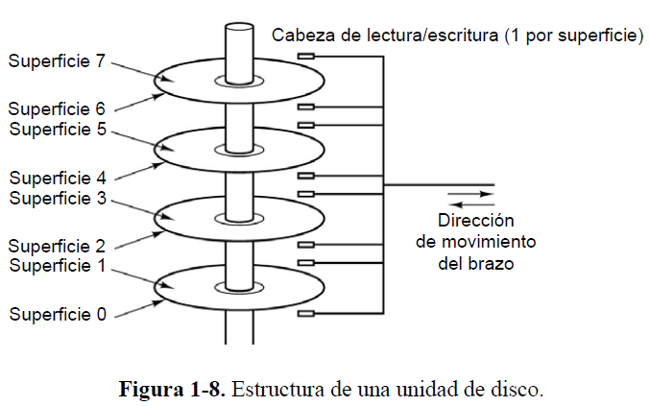
Revisión de aspectos de hardware
1.3.3 Disco Duro (disco magnético):

Slide 33
Revisión de aspectos de hardware
1.3.4 Cintas:
Se utiliza con frecuencia como respaldo para el almacenamiento en disco y para contener conjuntos de datos muy extensos

Slide 34
Revisión de aspectos de hardware
1.3.5 Dispositivos de E/S
Los dispositivos de E/S interactúan intensamente con el sistema operativo.
Los dispositivos de E/S constan generalmente de dos partes:
un controlador de dispositivo
y el dispositivo en sí.

Slide 35
Revisión de aspectos de hardware
Un controlador de dispositivo
Es un chip o un conjunto de chips montados en una
tarjeta insertable (denominada tarjeta controladora)
que controla físicamente el dispositivo. Ejemplo: leer
datos del dispositivo, y los ejecuta.
El dispositivo en sí
Los dispositivos tienen interfaces relativamente simples, debido a que no hacen cosas complicadas y para poder estandarizarse (controlador o driver del dispositivo).
Cada de controlador es distinto, y se necesita diferente software para controlar cada uno.

Slide 36
Revisión de aspectos de hardware
Las operaciones de entrada y salida pueden realizarse de tres maneras distintas.
Primero: el más sencillo, es un programa de usuario que realiza una llamada al sistema. Se denomina espera activa (busy waiting o polling) y tiene la desventaja de mantener ocupada a la CPU consultando el estado del dispositivo hasta que termina la E/S.
Segundo: el driver pone en marcha el dispositivo y lo programa para que genere una interrupción cuando haya terminado. En ese momento el driver retorna devolviendo el control al sistema operativo.

Slide 37
Revisión de aspectos de hardware
Tercero: El tercer método para realizar la E/S utiliza un chip especial de DMA (Direct Memory Access; acceso directo a memoria) que puede controlar el flujo de bits entre la memoria y algún controlador de dispositivo sin que la CPU tenga que intervenir constantemente.
El controlador de interrupciones decidirá a cuál se atenderá primero, basándose normalmente en prioridades estáticas asignadas a cada dispositivo. El dispositivo de mayor prioridad gana.

Slide 38
Revisión de aspectos de hardware
1.3.6 Buses
Sistema tiene ocho buses (caché, local, memoria, PCI, SCSI, USB, IDE e ISA), cada uno con una velocidad de transferencia y función diferente.
Los dos principales buses son el bus ISA (Industry Standard Architecture; Arquitectura Estándar de la Industria) y su sucesor, el bus PCI (Peripheral Component Interface; Interfaz de Componentes Periféricos).

Slide 39
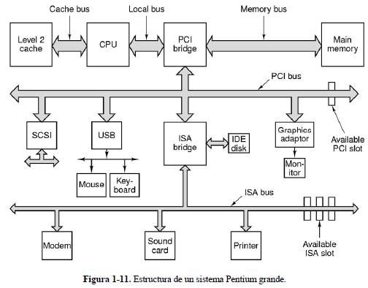
Revisión de aspectos de hardware
1.3.6
Buses

Slide 40
Revisión de aspectos de hardware
Buses especializados:
IDE conecta discos y unidades de CD-ROM.
USB (Universal Serial Bus; Bus Serie Universal) se inventó para conectar al ordenador todos los dispositivos de E/S lentos, como el teclado y ratón.
SCSI (Small Computer System Interface; pequeña interfaz para sistemas de ordenador) es un bus de alto rendimiento diseñado para discos rápidos, escáneres y otros dispositivos que necesitan un considerable ancho de banda.
Otro bus más es el IEEE 1394, también conocido como FireWire, el bus IEEE 1394 transmite bits de hasta 50 MB/s, muy útil para conectar cámaras de vídeo digitales y dispositivos multimedia similares.

Slide 41
Revisión de aspectos de hardware
Plug and Play (conectar y usar).
El Plug and Play hace posible que el sistema pueda recoger automáticamente información sobre los dispositivos de E/S, asignando de forma centralizada los niveles de interrupción y las direcciones de E/S, para luego comunicar a cada tarjeta los valores concretos que le corresponden.

Slide 42
1.4 Tipos de sistemas operativos
Sistemas Operativos de Mainframe
Sistemas Operativos de Servidor
Sistemas Operativos Multiprocesador
Sistemas Operativos de Ordenador Personal
Sistemas Operativos de Tiempo Real (tiempo como su principal parámetro.)
sistema de tiempo real riguroso
sistema de tiempo real moderado
Sistemas Operativos Empotrados
Sistemas Operativos de Tarjeta Inteligente

Slide 43
Conceptos de los sistemas operativos
1.5.1 Procesos
Es básicamente un programa en ejecución.
Tiene asociado un espacio de direcciones: lista de posiciones de memoria desde algún mínimo (normalmente 0) hasta algún máximo, que el proceso puede leer y en las que puede escribir.
Un proceso (suspendido) consiste en su espacio de direcciones, usualmente denominado como la imagen del núcleo (core image).

Slide 44
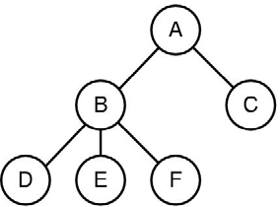
Conceptos de los sistemas operativos
1.5.1 Procesos
Los procesos relacionados que están cooperando para llevar a cabo alguna tarea necesitan a menudo comunicarse entre sí y sincronizar sus actividades. Esta comunicación se denomina comunicación entre procesos
Figura 1-13. Un árbol de procesos.

Slide 45
Conceptos de los sistemas operativos
1.5.2 Espacio de Direcciones
En un sistema operativo muy simple sólo hay un programa a la vez en la memoria.
Los sistemas operativos más sofisticados permiten colocar varios programas en memoria al mismo tiempo

Slide 46
Conceptos de los sistemas operativos
1.5.3 Archivos
Otro concepto clave de casi todos los sistemas operativos es el sistema de archivos.
Su función es la presentar al programador un modelo abstracto limpio y agradable de archivos independientes del dispositivo.
Se utiliza el concepto de directorios y subdirectorios.

Slide 47
Conceptos de los sistemas operativos
1.5.4 Entrada/Salida
Actualmente todo sistema operativo cuenta con un subsistema de E/S para gestionar sus dispositivos de E/S.
Otras partes, como los drivers de los dispositivos, son específicos de dispositivos particulares de E/S.
Existen muchos tipos de dispositivos de Entrada/salida, incluyendo teclados, monitores, impresoras, otros.

Slide 48
Conceptos de los sistemas operativos
1.5.5 Protección
Corresponde al sistema operativo controlar la seguridad del sistema para que únicamente los usuarios autorizados puedan tener acceso a los archivos.
Además de la protección de los archivos, hay muchos otros aspectos sobre la seguridad. Uno de ellos es la protección del sistema contra intrusos no deseados, tanto humanos como no humanos (por ejemplo, los virus).

Slide 49
Conceptos de los sistemas operativos
1.5.6 El shell
Shell: Intérprete de comandos.
El sistema operativo es el código que lleva a cabo las llamadas al sistema.
EL Shell, no es parte del sistema operativo, pero hace un uso intensivo de muchas de sus características.
Constituye la principal interfaz entre un usuario sentado frente a su terminal y el sistema operativo.
Existen muchos shells, incluyéndose entre ellos sh, csh, ksh y bash.

Slide 50
Llamadas al sistema
La interfaz entre el sistema operativo y los programas de usuario está definida por el conjunto de llamadas al sistema por el sistema operativo.
Las llamadas al sistema disponibles en la interfaz varían de un sistema operativo a otro.
Tiene tres parámetros:
el primero especifica el fichero,
el segundo apunta al búfer
y el tercero indica el número de bytes a leer

Slide 51
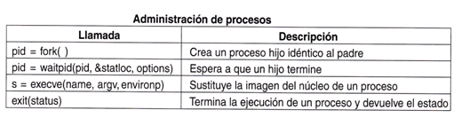
Llamadas al sistema
1.6.1 Llamadas al sistema para la administración de Procesos

Slide 52
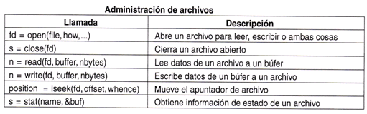
Llamadas al sistema
1.6.2 Llamadas al sistema para la administración de archivos.

Slide 53
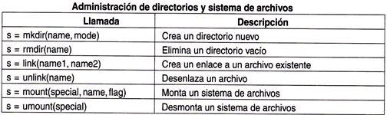
Llamadas al sistema
1.6.3 Llamadas al sistema para la administración de directorios

Slide 54
1.6.5 La API WIN32 de Windows
Un programa UNIX consiste en un código que realiza llamadas al sistema para que se lleven a cabo ciertos servicios.
En contraste, un programa de Windows normalmente está controlado por eventos.
Son eventos típicos la pulsación de una tecla, el movimiento del ratón, la pulsación de un botón del ratón o la inserción de un disquete.

Slide 55
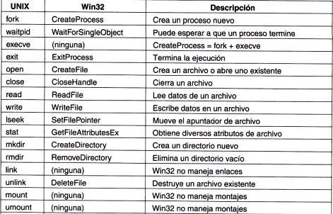
La API WIN32 de Windows
Microsoft ha definido un conjunto de procedimientos, llamado el API Win32 (API: Application Program Interface; Interfaz del Programa de Aplicación) que deben utilizar los programadores para obtener los servicios del sistema operativo.

Slide 56
1.7 Estructura del Sistema Operativo
Los cinco diseños son:
Sistemas monolíticos.
Sistemas en capas.
Máquinas virtuales.
Exokernels.
Sistemas cliente-servidor.

Slide 57
Estructura del Sistema Operativo
Sistemas monolíticos.
Esta organización, es la más común.
La estructura consiste en que no hay estructura.
El sistema operativo se escribe como una colección de procedimientos, cada uno de los cuales puede llamar a cualquiera de los otros siempre que lo necesite.

Slide 58
Estructura del Sistema Operativo
Sistemas monolíticos.
Esta organización sugiere una estructura básica para el sistema operativo:
Un programa principal que invoca el procedimiento de servicio solicitado.
Un conjunto de procedimientos de servicio que llevan a cabo las llamadas al sistema.
Un conjunto de procedimientos de utilidad que sirven de ayuda a los procedimientos de servicio.

Slide 59
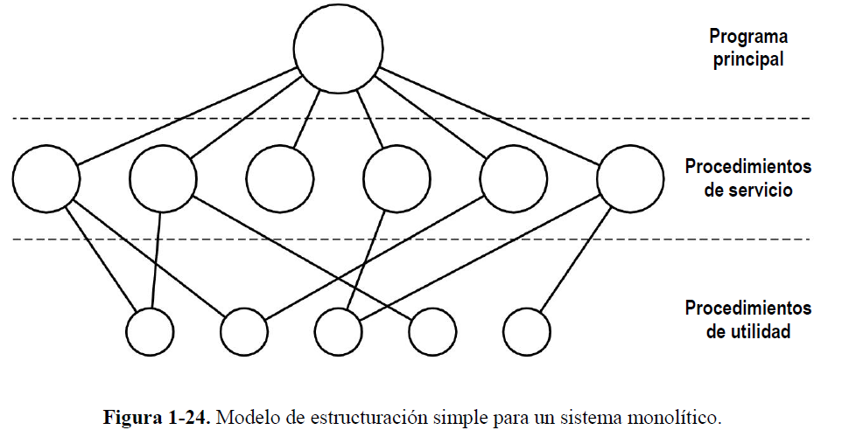
Estructura del Sistema Operativo
Sistemas monolíticos.

Slide 60
Estructura del Sistema Operativo
1.7.2 Sistemas estructurados en capas
Consiste en organizar el sistema operativo en una jerarquía de capas, cada una construida sobre la que está debajo. El primer sistema construido de esta manera fue el THE.
El sistema tenía seis capas. La capa 0 se ocupaba de la asignación del procesador, conmutando entre procesos al presentarse interrupciones o expirar temporizadores.

Slide 61
Estructura del Sistema Operativo
1.7.2 Sistemas estructurados en capas
Capa Función
5 El operador
4 Programas de usuario
3 Gestión de Entrada/Salida
2 Comunicación operador-proceso
1 Gestión de memoria y tambor
0 Asignación del procesador y multiprogramación
Figura 1-25. Estructura del sistema operativo THE.

Slide 62
Estructura del Sistema Operativo
1.7.3 Microkernels
Lograr una alta confiabilidad al dividir el sistema operativo en módulos pequeños y bien definidos, sólo uno de los cuales (el microkernel) se ejecuta en modo kernel y el resto se ejecuta como procesos de usuario ordinarios.

Slide 63
Estructura del Sistema Operativo
1.7.4 Modelo Cliente-Servidor
Una ligera variación de la idea del microkernel es diferencias dos clases de procesos: los servidores, cada uno de los cuales proporciona cierto servicio, y los clientes, que utilizan estos servicios.
La comunicación entre clientes y servidores se lleva a cabo comúnmente en paso de mensajes.

Slide 64
Estructura del Sistema Operativo
1.7.5 Máquinas virtuales
Principio de miltiprogramación, o sea, varios usuarios utilizando la máquina de manera simultánea.
Como cada máquina virtual es idéntica al verdadero hardware, cada una puede ejecutar cualquier sistema operativo que se ejecute directament4e sólo en el hardware.
Distintas máquinas virtuales pueden ejecutar distintos sistemas operativos.

Slide 65
Estructura del Sistema Operativo
1.7.6 Exokernels (programa).
Su labor consiste en asignar recursos a las máquinas virtuales y luego comprobar cualquier intento de utilizarlos para garantizar que ninguna máquina trate de utilizar los recursos de cualquier otra.
Cada máquina virtual a nivel de usuario puede ejecutar su propio sistema operativo. sólo que cada una está limitada a los recursos que solicitó y que le fueron asignados.

